Slide 1



Slide 2


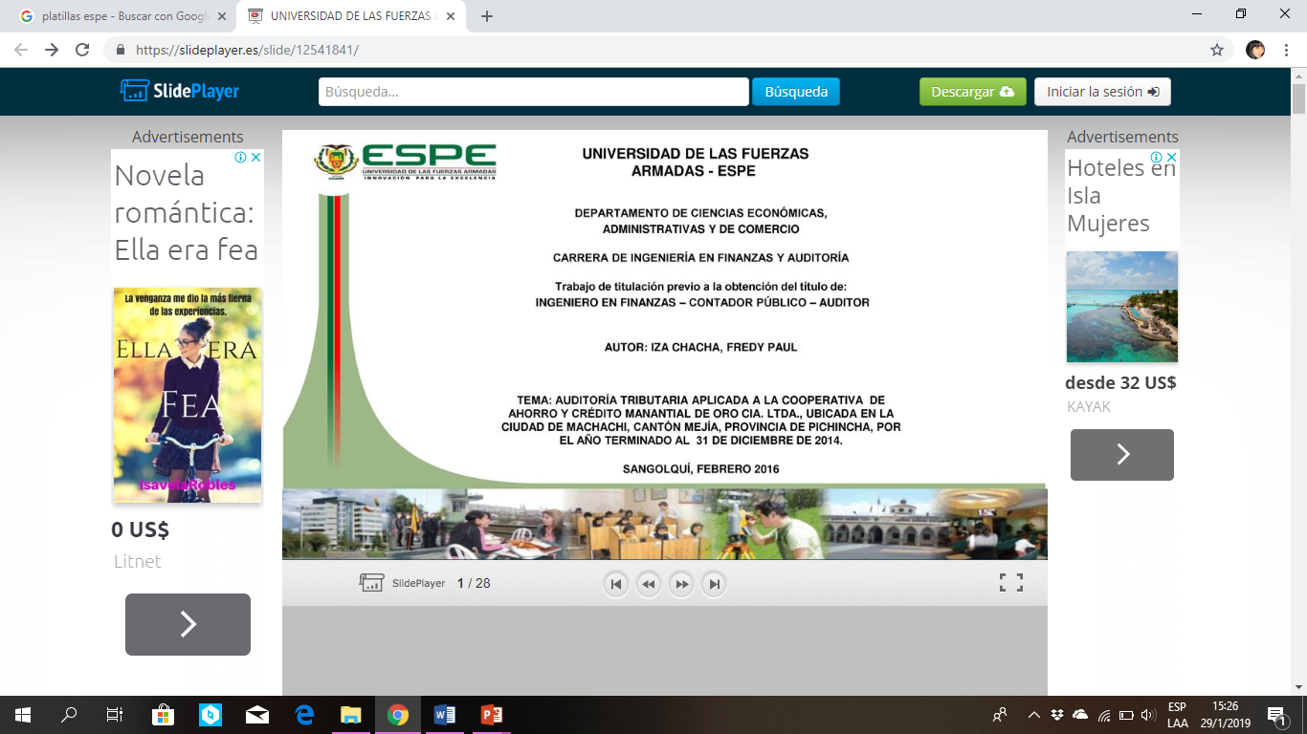
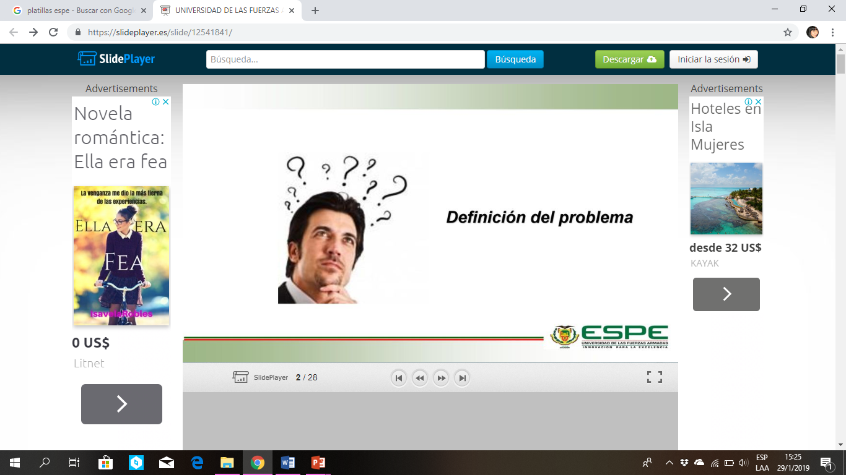
“Muchos líderes de grandes organizaciones no creen que el cambio sea posible. Pero si miras a la historia, las cosas cambian y si tu negocio es estático, tienes muchas posibilidades de tener problemas.”
– Larry Page

Slide 3

TRABAJO DE TITULACIÓN, PREVIO A LA OBTENCIÓN DEL TÍTULO DE INGENIERA
EN FINANZAS, CONTADORA PÚBLICA-AUDITORA
DEPARTAMENTO DE CIENCIAS ECONÓMICAS, ADMINISTRATIVAS Y DE COMERCIO
CARRERA DE INGENIERIA EN FINANZAS Y AUDITORÍA
TEMA: INFLUENCIA DEL LIDERAZGO EN LA SALUD FINANCIERA DE LAS PYMES MANUFACTURERAS DE PICHINCHA.
AUTORAS: LLUMIQUINGA TASHIGUANO, MARJORIE ROSARIO
ORELLANA PINZÓN, ALISSON LEONOR
DIRECTORA: ING. JUANITA DEL CARMEN GARCÍA AGUILAR, MBA.
SANGOLQUÍ
2019

Slide 4




PLANTEAMIENTO DEL PROBLEMA
Falta planificación estratégica
Estructura Limitada de capital
Falta de financiamiento (operar y funcionar en el mundo empresarial)
¿Cuál es la influencia del liderazgo en la salud financiera de las pymes manufactureras de la provincia de Pichincha?
Notes:
Camion y lo d ela web antecedentes objetivo genral objetivo especifico

Slide 5

Objetivos específicos
OBJETIVOS
Objetivo General
Determinar la influencia del liderazgo en la salud financiera de las pequeñas y medianas empresas del sector manufacturero de la Provincia de Pichincha en el año 2017.
Elaborar la fundamentación teórica sobre liderazgo y salud financiera.
Realizar un diagnóstico del liderazgo en las PYMES manufactureras de la provincia de Pichincha.
Determinar la salud financiera de las PYMES manufactureras de la provincia de Pichincha.
Establecer la relación entre el liderazgo y la salud financiera de las PYMES manufactureras de la provincia de Pichincha en el periodo 2017.

Slide 6
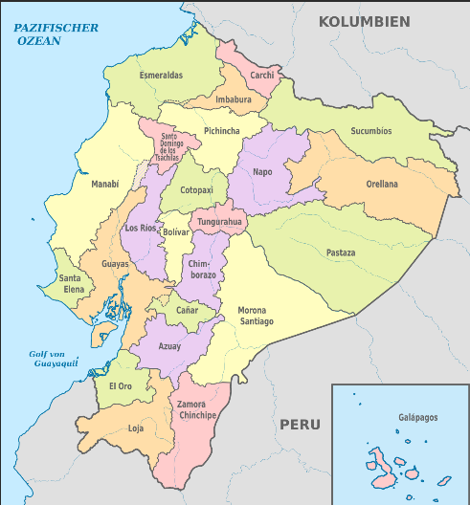

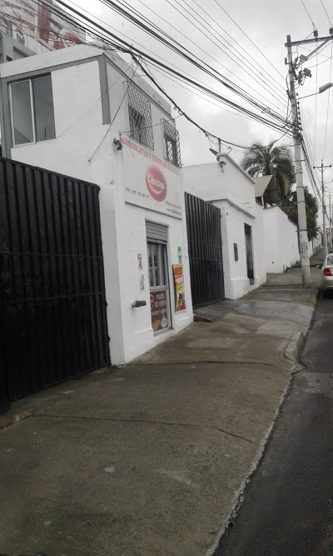
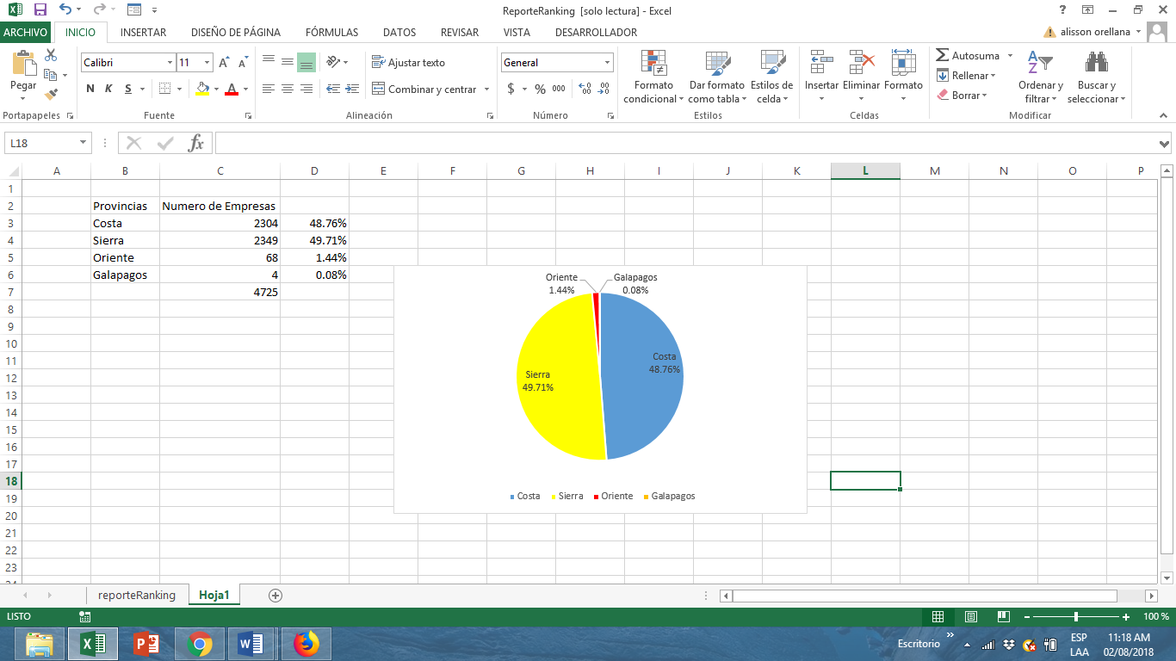
PYMES EN EL ECUADOR
Sector Manufacturero
Ventas
Activos
Capital social
Trabajadores
17,30 %
Pichincha
8,62%
25.538

Slide 7


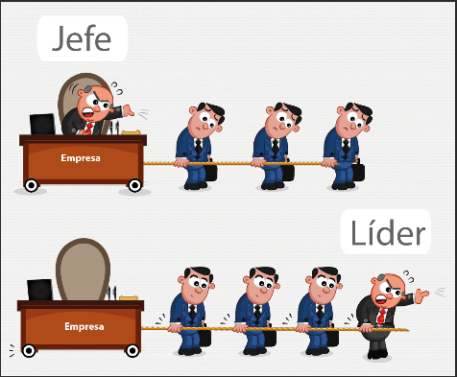


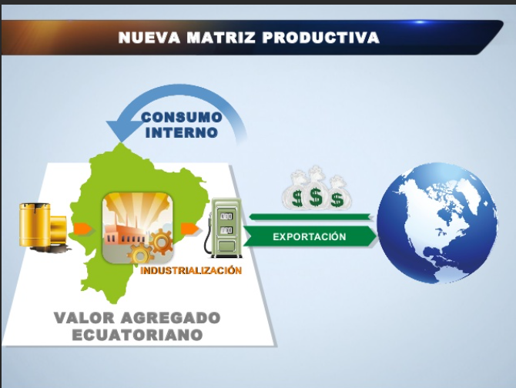
JUSTIFICACIÓN
Empleo
Aporte a la Economía
Matriz Productiva
Quiebra de las Pymes
Cambios Constantes
Notes:
Camion y lo d ela web antecedentes objetivo genral objetivo especifico

Slide 8

MARCO TEÓRICO
Notes:
Camion y lo d ela web antecedentes objetivo genral objetivo especifico

Slide 9

LIDERAZGO
1930- 1940
Kurt Lewin y sus colaboradores
Los líderes nacen no se hacen
Comportamiento
Liderazgo
Muestra de interacción
Conservar altas perspectivas
Resolver dificultades
Lograr objetivos
Influencia
Notes:
Camion y lo d ela web antecedentes objetivo genral objetivo especifico

Slide 10
TEORÍAS DEL LIDERAZGO
Teorías
Teoría de Rasgos
Teoría del Comportamiento
Teoría Situacional
Teoría del Carisma
Atributos
Conducta
Situación
Trascendencia

Slide 11
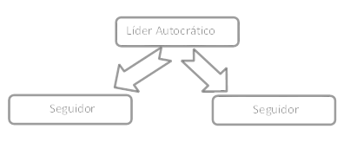
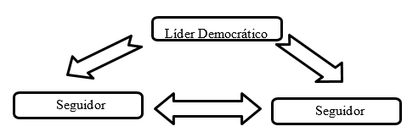
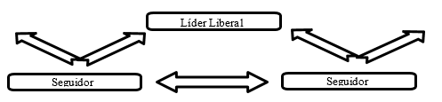
ESTILOS SEGÚN LA TEORIA DE RASGOS
Líder Autocrático
Líder Democrático
Líder Liberal
Notes:
Camion y lo d ela web antecedentes objetivo genral objetivo especifico

Slide 12
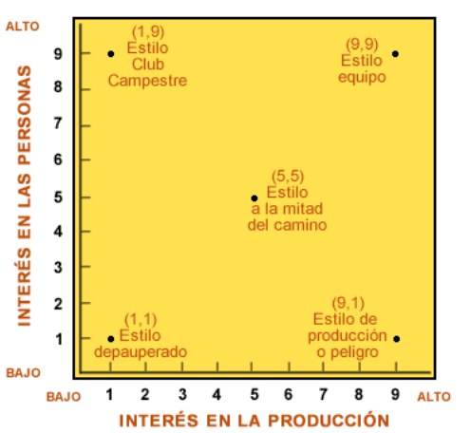
ESTILOS SEGÚN LA TEORIA DE COMPORTAMIENTO
Administración de autoridad y obediencia
Administración de Club
Campestre
Administración Empobrecida
Administración de medio camino
Administración en equipo

Slide 13
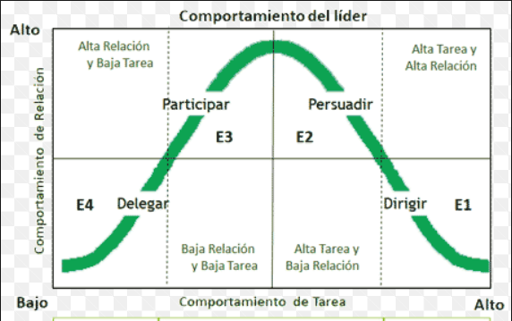
ESTILOS SEGÚN LA TEORIA SITUACIONAL
Estilos
Directivo
Orientador
Participativo
Delegador

Slide 14


ESTILOS SEGÚN LA TEORIA DEL CARISMA
Estilos
Estilo Transformacional
Estilo Transaccional
Liderazgo Laissez -Faire
Emplean altos niveles de identificación e interiorización para mejorar su desempeño
Presta atención al trabajo de los seguidores para encontrar fallas o desviaciones
No tratan de influir en sus subordinados
Notes:
Camion y lo d ela web antecedentes objetivo genral objetivo especifico

Slide 15

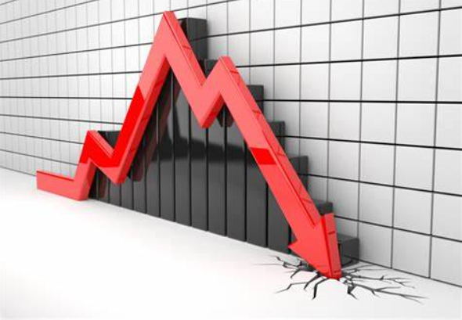
SALUD FINANCIERA
Fortaleza Financiera
Fracaso Empresarial
1960 Crisis Bancaria de Estados Unidos
Notes:
Camion y lo d ela web antecedentes objetivo genral objetivo especifico

Slide 16

TEORIA DE LA GESTIÓN FINANCIERA
Finalidad
Planeación
Ejecución
Control del manejo
Identificar aquellas áreas de mayor rendimiento
Obtener recursos financieros
Actividades
Administración de los gastos e ingresos
Notes:
Camion y lo d ela web antecedentes objetivo genral objetivo especifico

Slide 17
MODELOS DE PREDICCION DE QUIEBRA
Datos contables
Situación Futura
Nombre del Modelo | Ecuación | Variables | Interpretación | Precisión
MODELO Z1 DE ALTMAN | Z1=0.717X1+0.847X2+3.107X3+0.420X4+0.9 98X5 | X1 =Capital de trabajo / Activo total, X2 =Utilidades retenidas / Activo total, X3 =Utilidades antes de intereses e impuestos / Activo total, X4 =Valor contable del patrimonio / Pasivo total y, X5= Ventas / Activo total. | -Si Z1>=2.90, solvente. -Si Z1<=1.23, insolvente. -Si 1.24<=Z1<=2.90 "zona gris" | 95%
MODELO DE PASCALE | Z = 3.70992 + 0.99418X1 + 6.55340X2 + 5.51253X3 | X1 = Ventas / Pasivo X2 = Beneficios Netos / Activo Total X3 = Deuda a Largo plazo / Pasivo Total | Si Z>=0.4 solvencia Si Z<= -1.05 insolvencia Si -1.05<Z<0.4 Zona indeterminada | 92%
MODELO DE SPRINGATE | Z = 1.03A + 3.07B + 0.66C + 0.40D | A = Capital de Trabajo / Activo Total B = Utilidad neta antes de intereses e impuestos / Activo Total C = Utilidad neta antes de impuestos / Pasivo Corriente D = Ventas / Activo Total | Z < 0.862 insolvencia Z > 0.862 solvencia | 92.5%
Notes:
Camion y lo d ela web antecedentes objetivo genral objetivo especifico

Slide 18

MARCO REFERENCIAL
Incorpore las prácticas de liderazgo
Fracaso empresarial
falta de un plan de negocios
Incrementar la competitividad y productividad
Generar ventajas competitivas
Insuficiencia de capital
Reducir el riesgo de mortandad empresarial
Inadecuado uso del financiamiento
Notes:
Camion y lo d ela web antecedentes objetivo genral objetivo especifico

Slide 19
MARCO METODOLÓGICO
Instrumentos, técnicas y procedimientos
Notes:
Camion y lo d ela web antecedentes objetivo genral objetivo especifico

Slide 20




METODOLOGÍA
Por Fuentes
de Información
Mixto
Enfoque de
Investigación
Cuantitativo
Por las unidades
de análisis
Insitu
Por el Control
de las
Variables
No Experimental
Por el Alcance
Descriptivo-Correlacional

Slide 21

HIPOTESIS
H1: El liderazgo influye en la salud financiera de las Pymes del sector Manufacturero de la Provincia de Pichincha.
H0: El liderazgo no influye en la salud financiera de las Pymes del sector Manufacturero de la Provincia de Pichincha.
Notes:
Camion y lo d ela web antecedentes objetivo genral objetivo especifico

Slide 22
Instrumentos de Recolección de Información
Estilos de Liderazgo | Dimensiones | Preguntas
Liderazgo Transformacional | Influencia idealizada (atribuida) | 10,18,21,25
 | Influencia idealizada (conducta) | 6,14,23,34
 | Motivación inspiracional | 9,13,26,36
 | Estimulación intelectual | 2,8,32,30
 | Consideración individualizada | 15,19,29,31
Factores de liderazgo Transaccional | Recompensa contingente | 1,11,16,35
 | Dirección por excepción (activa) | 4,22,24,27
Liderazgo Laissez- Faire | Dirección por excepción (pasiva) | 3,12,17,20
 | Laissez-Faire | 5,7,28,33
Cuestionario MLQ
(Multifactor Leadership Questionaire)
Cuestionario de liderazgo multifactorial
CONDUCTAS
-Diversos contextos
- Distintos niveles

Slide 23
Validación del Cuestionario MLQ
Fiabilidad
Homogeneidad
Estadísticas de fiabilidad
Alfa de Cronbach | 0,914
N° de elementos | 46
Formulación de Hipótesis
Ho: Las empresas medianas y pequeñas no son independientes
H1: Las empresas medianas y pequeñas son independientes
Estructura Adecuada
Poblaciones independientes

Slide 24


Tratamiento de las Variables
Modelo Altman Z1
Determinar el estado de Salud Financiera
Excel
Salud Financiera
Transformación
Liderazgo
Análisis Factorial
Estudio de Medias
Test de esfericidad de Bartlett
Índice Kaiser-Meyer-Olkin
Matriz de componentes rotados
Varianza Total Explicada

Slide 25
Muestra y Población
p = probabilidad de éxito | 0.5
N = población | 819
q = probabilidad de fracaso | 0.5
Z = nivel de confianza | 1.96
e = error muestral | 0.05
1354 Encuestas
Muestra
Tipo de Empresas | N° Empresas | Porcentaje | Muestra
Pequeñas Empresas | 476 | 58.11% | 111
Medianas Empresas | 343 | 41.89% | 154
Total Población | 819 | 100% | 265
CONTINÚA
CONTINÚA

Slide 26
RESULTADOS
Notes:
Camion y lo d ela web antecedentes objetivo genral objetivo especifico

Slide 27
RESULTADOS DEL LIDERAZGO
Prueba de KMO y Bartlett
Medida Kaiser-Meyer-Olkin de adecuación de muestreo |  | .874
Prueba de esfericidad de Bartlett | Aprox. Chi-cuadrado | 6653.669
 | Gl | 36
 | Sig. | 0.000
Apropiada y adecuado aplicar el análisis factorial
Existe Correlacion
Notes:
Camion y lo d ela web antecedentes objetivo genral objetivo especifico

Slide 28
RESULTADOS DEL LIDERAZGO
Varianza total explicada
Componente | Autovalores iniciales |  |  | Sumas de extracción de cargas al cuadrado |  |  | Sumas de rotación de cargas al cuadrado
 | Total | % de varianza | % Acumul | Total | % de varianza | % acumulado | Total | % de varianza | % acumulado
1 | 4.669 | 51.873 | 51.873 | 4.669 | 51.873 | 51.873 | 4.503 | 50.030 | 50.030
2 | 1.503 | 16.705 | 68.578 | 1.503 | 16.705 | 68.578 | 1.669 | 18.548 | 68.578
3 | .626 | 6.960 | 75.539
4 | .599 | 6.661 | 82.200
5 | .450 | 4.996 | 87.195
6 | .410 | 4.552 | 91.747
7 | .290 | 3.222 | 94.969
8 | .229 | 2.543 | 97.513
9 | .224 | 2.487 | 100.000
Notes:
Camion y lo d ela web antecedentes objetivo genral objetivo especifico

Slide 29
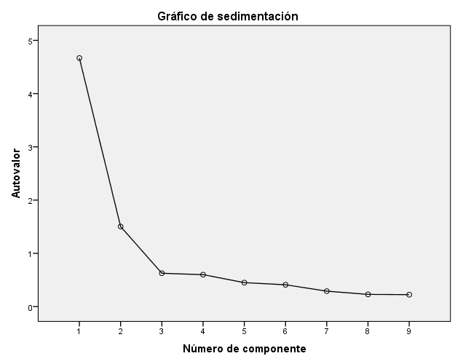
RESULTADOS DEL LIDERAZGO
Liderazgo
No Liderazgo
68,57%

Slide 30
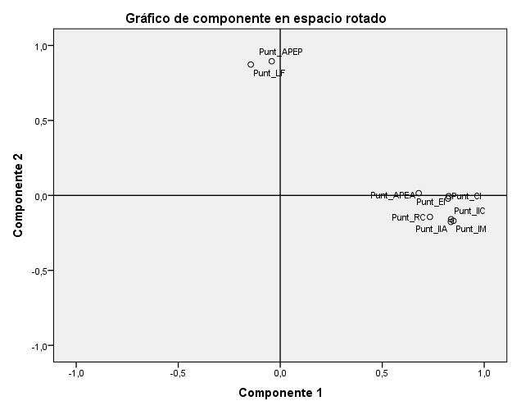
RESULTADOS DEL LIDERAZGO
Tipo liderazgo | Subdimensión | Componente Liderazgo | Componente No Liderazgo
Liderazgo Transformacional | Motivación Inspiracional | .849 | -.170
 | Influencia Idealizada Atribuida | .837 | -.159
 | Influencia Idealizada Conducta | .836 | -.177
 | Consideración Individualizada | .826 | -.005
 | Estimulación Intelectual | .823 | -.021
Liderazgo Transaccional | Recompensa Contingente | .734 | -.144
 | Administración por Excepción Activa | .679 | .015
Laissez Faire | Administración por Exepcion Pasiva | -.042 | .895
 | Laissez Faire | -.144 | .873
No Liderazgo
Liderazgo

Slide 31

RESULTADOS DEL LIDERAZGO
Análisis de medias
Objetivo N° 2
E1 | (LIDERAZGO TRANSFORMACIONAL) | 3.24
E2 | (LIDERAZGO TRANSACCIONAL) | 2.53
E3 | (LIDERAZGO LAISSEZ FAIRE) | 1.19
Motivación Inspiracional
Influencia Idealizada Atribuida
Influencia Idealizada Conducta
Consideración Individualizada
Estimulación Intelectual
Administración Activa
Recompensa Contingente
Administración Pasiva
Laissez Faire
Notes:
Camion y lo d ela web antecedentes objetivo genral objetivo especifico

Slide 32
RESULTADOS DE SALUD FINANCIERA
Objetivo N° 3
Estrategias
29%
16%
55%
Notes:
Camion y lo d ela web antecedentes objetivo genral objetivo especifico

Slide 33
RESULTADOS DE SALUD FINANCIERA
Insolventes
Menor a 1,23
Malos manejos administrativos
Altos costos de producción
Elevado endeudamiento
Capital de trabajo insuficiente
Zona Gris
mayor a 1.24 y menor a 2.90
Monitoreo y mejoramiento continuo
la predicción de supervivencia futura no es tan clara.
Solventes
Superior a 2.90
Capacidad de generar efectivo
Cubren sus deudas a corto plazo
Liquidez suficiente

Slide 34
Análisis Zona Gris

Slide 35
Estrategias
-Rotación Inventario
-Cartera Clientes
-Proveedores
Análisis de Índices Financieros
-Alianzas Estratégicas
(Costos)
Analizar la capacidad de pago de la entidad

Slide 36
RESULTADOS DE CORRELACIÓN
Objetivo N° 4
Correlación liderazgo y salud financiera
 |  | Liderazgo | Salud Financiera
Liderazgo | Correlación de Pearson | 1 | -.039
 | Sig. (bilateral) |  | .149
 | N | 1354 | 1354
Salud Financiera | Correlación de Pearson | -.039 | 1
 | Sig. (bilateral) | .149
 | N | 1354 | 1354
Notes:
Camion y lo d ela web antecedentes objetivo genral objetivo especifico

Slide 37
RESULTADOS DE CORRELACIÓN
P valor > 0.05
No existe correlación

Slide 38

RESULTADOS DE CORRELACIÓN
Altos costos operativos
Flujos de efectivos negativos
Elevado endeudamiento
Inadecuado manejo administrativos
Iliquidez
Insuficiencia de capital
Rentabilidad Baja
Altos costos operativos
Falta de innovación
Notes:
Camion y lo d ela web antecedentes objetivo genral objetivo especifico

Slide 39
CONCLUSIONES
Notes:
Camion y lo d ela web antecedentes objetivo genral objetivo especifico

Slide 40
Conclusiones
Existen tres estilos de Liderazgo
-Transformacional
-Transaccional
-Laissez Faire
Predomina el estilo Transformacional
76 Empresas Solventes
42 Entidad Insolventes
147 Compañías Zona Gris
No existe Correlación significativa entre el Liderazgo y Salud Financiera
Teoría del Caos-Gerencia en Valores

Slide 41
RECOMENDACIONES
Notes:
Camion y lo d ela web antecedentes objetivo genral objetivo especifico

Slide 42
Recomendaciones
Las Pymes deben buscar y aplicar nuevas estrategias
Proyectos de Vinculación
Pymes de la zona Gris deben analizar la eficacia de las estrategias
Actualización de información en la Superintendencia de Compañía Valores y Seguros

Slide 43




